Slide 1


Slide 2
Trabajo Fin de Grado
Entorno de desarrollo front-end con requisitos de accesibilidad basado en Bootstrap
Alejandro Arroyo Duque
Tutora: Lourdes Moreno López

Slide 3
Índice
Introducción
Responsive design
Accesibilidad
Frameworks front-end
Objetivos
Conclusiones
Notes:
Aquí comentar resumidamente como se va a desarrollar la presentación. Seguramente los puntos los ponga con imágenes.

Slide 4
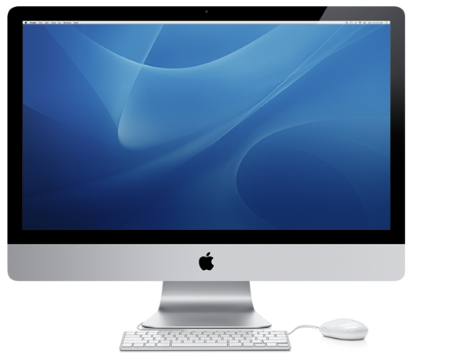
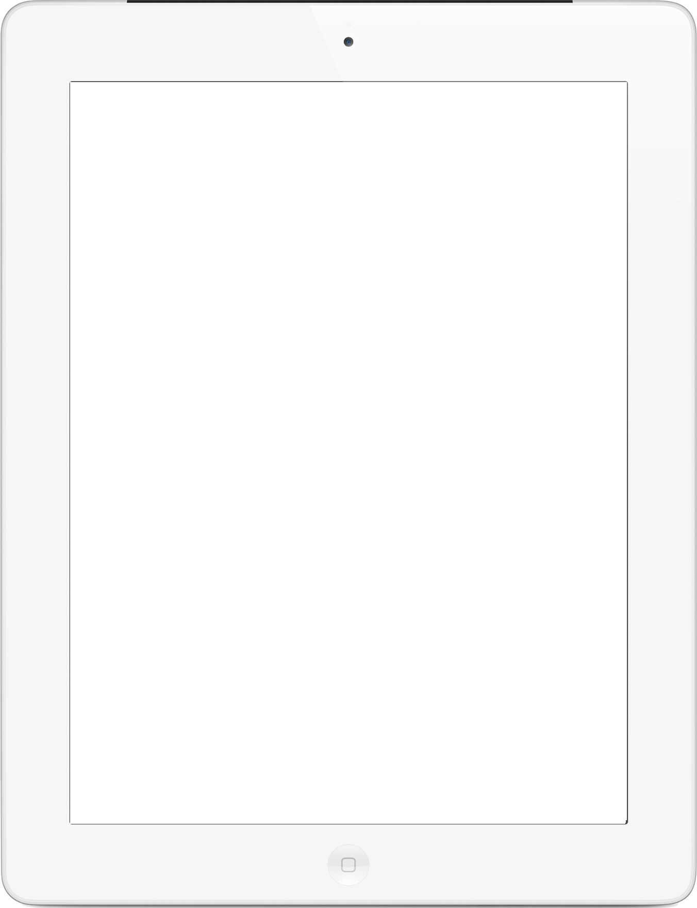
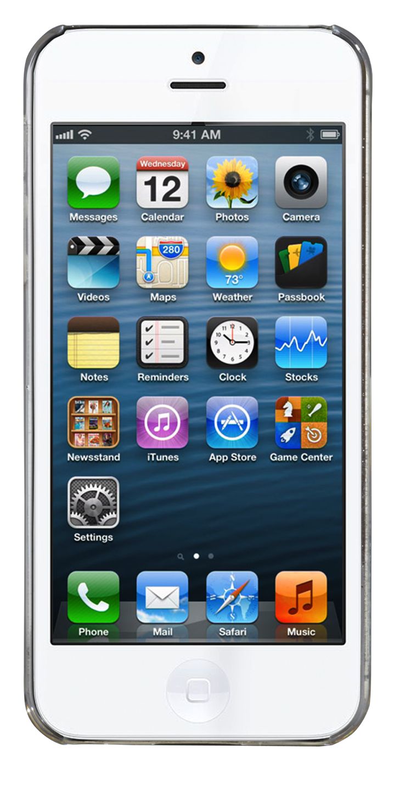
Dispositivos
Notes:
Originalmente el acceso a contenidos se hacía mediante un equipo de sobremesa. Pero es evidente que la tendencia desde hace ya algunos años es que los ordenadores tipicos no son la única forma de acceder a contenidos.
Foto del ordenador.

Slide 5
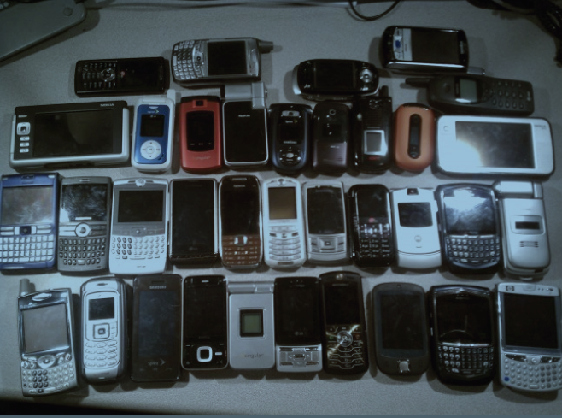
Realidad
Notes:
Foto con la imagen de la cantidad ingente de dispositivos que existen

Slide 6

Word Wide Web Consortium
Estándares:
Accesible
Interoperable
Eficiente
Formador por:
Centros de investigación
Universidades
Empresas
Administraciones
Notes:
No obstante la Web es igual para todos sin ninguna distinción
Por lo tanto es fundamental representar los contenidos web de forma ordenada y semánticamente correcta. Esto es fundamental para conseguir una experiencia de usuario satisfactoria. Si una página web está mal estructurada para una máquina no es posible interpretar correctamente su contenido, esto repercute en las búsquedas realizadas con un buscador o en el acceso por tecnologías de apoyo como lectores de pantalla.

Slide 7

Accesibilidad
La accesibilidad web trata del derecho que tiene cualquier persona para consumir contenido web independientemente de posibles discapacidades y contextos de uso
Notes:
La accesibilidad web trata del derecho que tiene cualquier persona para consumir contenido web independientemente de posibles discapacidades y contextos de uso
Las personas con discapacidad no pueden acceder el contenido web del mismo modo que una persona sin ninguna discapacidad. Tiene que utilizar unas terceras tecnologías, denominadas productos de apoyo en inglés, asistive technologies
Lectores de pantalla
Magnificadores
Teclados virtuales
La accesibilidad no solo es importante para el usuario con discapacidad sino que es importante para todos. Es posible encontrar alguna página web cuyo contenido es representado por un tamaño de letra algo pequeño que no se llega a leer con facilidad, en este caso un magnificador sería de ayuda. Otro ejemplo, es que puede darse el caso de que la conexión a internet sea muy lenta y los contenidos de tipo imagen tarden en cargar. Es fundamental que las imágenes cuenten con textos alternativos que van a ser cargados mucho antes que las imágenes, por medio de esos textos alternativos el usuario puede intuir cómo completar sus objetivos aunque no vea las imágenes.
Así mismo la discapacidad es algo que llegada una determinada edad es una cualidad que se adquiere, por ejemplo problemas de cataratas que afectan a la visión, problemas de pérdida de audición, enfermedades como artritis que ocasionan una pérdida de movilidad, etc..

Slide 8
WCAG 2.0
4 Principios básicos
12 Pautas
61 criterios de éxito
Cada criterios de evalua: A, AA o AAA
Perceptible
Operable
Inteligible
Robusta

Slide 9
Buenas prácticas en Web Móvil
Estándar de W3C
Ayudar a los desarrolladores a crear buenas experiencias para móvil
El W3C proporciona un validador para verificar las buenas prácticas
mobileOK Checker

Slide 10


Frameworks front-end
Notes:
¿Qué son los frameworks de desarrollo front-end?
Hablar de desarrollo front-end hace referencia a la parte de una aplicación que interactúa directamente con el usuario
Los frameworks de desarrollo front-end ayudan a los profesionales a crear páginas web de una forma muy rápida

Slide 11
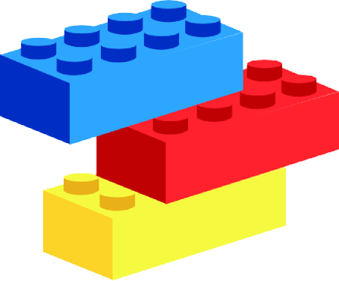
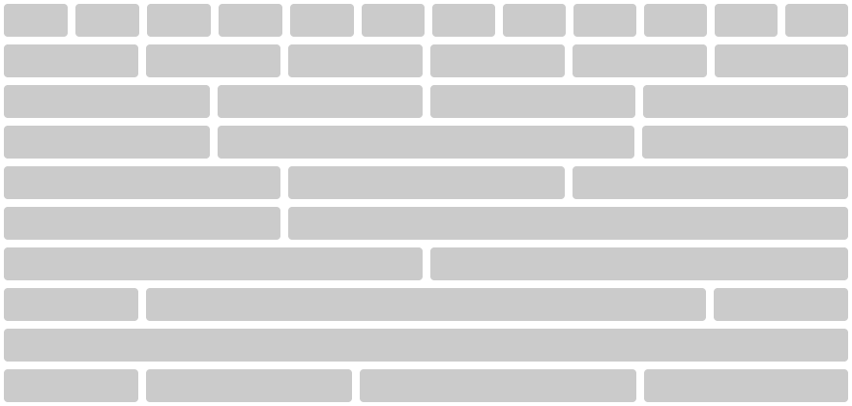
Frameworks front-end
Elementos
GRID
Notes:
Lo que nos aportan los frameworks front-end. Básicamente elementos, un GRID
-Elementos: Una colección de componentes preparados para ser utilizados en un desarrollo web. Van desde los más sencillos como un h1 hasta los más complejos como podríaser una ventana modal que utilza javascript. Esto evita tener que volver ciertos elementos que sabes que vas a utilizar como por ejemplo botones con algún tipo de degradado y redondeados. Como he dicho se proporcionan elementos con unos estilos defectos pero el programador puedo personalizarlos para adaptarlos a sus necesidades.
-GRID: Es habitual en proyectos web profesionales maquetar utilizando un GRID. Es importante tanto para los diseñadores como para los maquetadores. El GRID proporciona una estructura de columnas sobre las que se irán colocando los elementos que construyen una página web. Estos frameworks de desarrollo front-end suelen proporciona un GRID y así se evita nuevamente que el maquetador deba crear uno desde cero. Además es posible customizarlo con más o menos columnas según sea necesario.

Slide 12

Frameworks front-end
Notes:
Estos frameworks nos sirven para simplificar la vida al desarrollador. Se tardará menos menos en cambiar unos estilos de unos componentes que en crearlos desde cero. Es por ello que la productividad se verá incrementada.

Slide 13
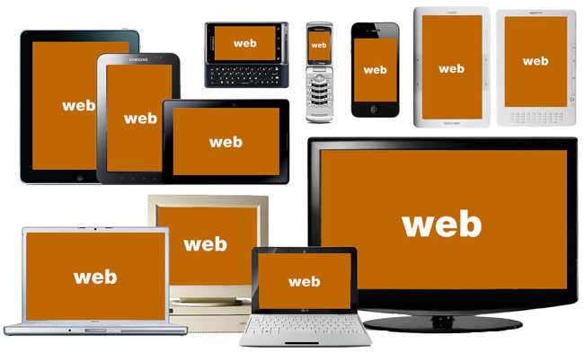
Conclusiones hasta ahora

Slide 14
Objetivos
Mejorar la productividad
Crear sitios web modernos
Control de accesibilidad
Notes:
Mejorar la productividad: tal y como hacen los frameworks front-end pero aun se le puede sacar más partido como veremos más adelante
Crear sitios web modernos: proporcionar formas de crear sitios web modernos como los que hay por la web de una forma sencilla.
Al final pero no menos importante sino que es necesario presentar otras tecnologías previamente
Control de la accesibilidad; ningún framework se preocupa por la accesibilidad y es evidente que hay que tenerla en cuenta. Debemos crear una herramienta que nos permita mantener un control de que nuestro contenido es accesible

Slide 15

Esqueleto del entorno: YEOMAN
Usaremos el generador de aplicaciones en AngularJS:
Bootstrap: versión desarrolladores
GruntFile
Aplicación para AngularJS
Disponible en:
http://yeoman.io/

Slide 16
Framework front-end
Multitud de elementos
Grid
Versión desarrolladores con ficheros SCSS
No incorpora plantillas de ejemplo
Disponible en:
http://getbootstrap.com/2.3.2/

Slide 17
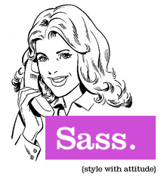

SASS & COMPASS
Syntactically Awesome Stylesheets
SCSS o SASS
Variables
Mixins
Anidamiento
Disponible en:
http://sass-lang.com/
Disponible en:
http://compass-style.org/
Notes:
Ejemplo de variable:
$blue: blue
Compass
Gema de Ruby
Compass usa SASS
Evita incluir prefijos para la compatibilidad con varios navegadores
Incluye mixins por defecto:
darken
clearfix
…

Slide 18
CSS vs SCSS vs SASS
CSS
SCSS
SASS
.content-navigation {
border-color: #3bbfce;
color: #2b9eab;
}
.border {
padding: 8px;
margin: 8px;
border-color: #3bbfce;
}
$blue: #3bbfce;
$margin: 16px;
.content-navigation {
border-color: $blue;
color:
darken($blue, 9%);
}
.border {
padding: $margin / 2;
margin: $margin / 2;
border-color: $blue;
}
$blue: #3bbfce
$margin: 16px
.content-navigation
border-color: $blue
color: darken($blue, 9%)
.border
padding: $margin / 2
margin: $margin / 2
border-color: $blue

Slide 19

JADE
Preprocesador de HTML
Sencilla sintáxis
Jerarquía de anidamiento
Mixins
Sistema de herencia de plantillas
Disponible en:
http://jade-lang.com/

Slide 20
HTML vs JADE
HTML
JADE
<!DOCTYPE html>
<html>
<head>
<title> Plantilla </title>
</head>
<body id=”cuerpo”>
<h1 class=”destacado”>Hola a todos</h1>
</body>
</html>
!!! 5
html
head
title Plantilla
body#cuerpo
h1.destacado Hola a todos

Slide 21
Mixins de JADE
Mixin de JADE
mixin(contenidoH1, contenidoParrafo)
.encabezado
h1.noticia#especial #{contenidoH1}
p #{contenidoParrafo}
JADE
mixin(“Encabezado”, “Texto”)
Notes:
Hablar sobre los mixins de jade
En el proyecto se incluye una API para ayudar a generar contenido a partir de los componentes de bootstrap
-listas
-tablas
-formularios

Slide 22
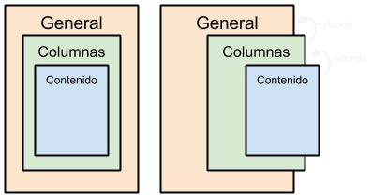
JADE: herencia de plantillas
Notes:
Hablar sobre el sistema de herencia de plantillas.
En el proyecto se incluyen dos plantillas genéricas
-1 columna o a dos columnas

Slide 23
¿Por qué funciona todo esto?
Los navegadores leen contenido en HTML y no en JADE
Los navegadores aplican estilos a través de hojas de estilo CSS y no SCSS
Necesitamos generar HTML a partir de los JADE y SCSS

Slide 24

GRUNT JS
Automatizar tareas:
Renderizado de SCSS a CSS
Renderizado de JADE a HTML
Vigilar cambios en ciertos ficheros y ejecutar cierta tarea
…
Las tareas se incluyen en el GruntFile.js
Disponible en:
http://gruntjs.com/
Notes:
Es un paquete de node
Meteremos la tarea de JADE y WATCH
Hablar de la tarea WATCH que nos permitirá actualizar el navegador cuando se produzcan cambios en los JADE, JS y/o SCSS

Slide 25
Propuesta: mejorar la productividad
Bootstrap
Framework front-end
Versión de desarrolladores con SCSS
JADE
Sencilla sintáxis
Herencia de plantillas
GruntJS
Renderizado de JADE y CSS
Cuando el desarrollador cambie un JADE, SCSS o JS el navegador se actualizará automáticamente.

Slide 26

AngularJS
Framework javascript
MVC
Desarrollado por Google
Permite crear aplicaciones web dinámicas con una rica interacción
Disponible en:
http://angularjs.org/

Slide 27
AngularJS en el entorno
Gestionar las URLs del nuevo sitio web
URLs amigables
$routeProvider de AngularJS
Control de la accesibilidad
Directivas de AngularJS
Notes:
El desarrollador utilizará en primer lugar para que las URLs de su siito web sean amigables
En segundo planto se incluyen las directivas de AngularJS que nos permitirán tener un control de la Accesibilidad en el desarrollo del usuario

Slide 28
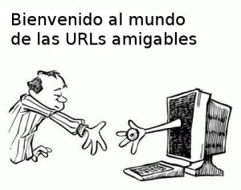
AngularJS: URLs amigables
Una URL amigable es entendible por el usuario tal que describe el propósito de la página
También favorecen a los motores de búsqueda (SEO)
Las URL no amigables son largas, llenas de códigos y variables que son difíciles de recordar

Slide 29
Control de la accesibilidad
WCAG 2.0 criterios de conformidad nivel A
La accesibilidad se irá verificando continuamente durante la fase de desarrollo
Se avisará al desarrollador en caso de incumplir alguna pauta
Notes:
Se avisará al desarrollador en caso de incumplir alguna pauta
- Esto será gracias a la tarea de grunt que nos permite actualizar el navegador por cada cambio que se haga en los JADE

Slide 30

Control de la accesibilidad: AngularJS
Mediante directivas de AngularJS
Se analiza la etiqueta y si se incumple alguna pauta se agrega un mensaje en pantalla informando del error
Ejemplo:
img: La imagen carece del atributo 'alt' o está vacío.

Slide 31


Entorno: Pre-requisitos
Instalar NodeJS
http://nodejs.org/
Con Node instalado. Instalar GruntJS introduciendo en un terminal:
npm install –g grunt-cli
Instalar Ruby
http://www.ruby-lang.org/es/
Con Ruby instalado. Instalar Compass introduciendo en un terminal:
gem install compass

Slide 32
Entorno: ejecución
Descargar:
https://github.com/alejandroarroyo/PFC.git
Ejecutar START.bat
Documentación de uso
https://dl.dropboxusercontent.com/u/8439695/mis-proyectos/PFC/PFC-doc/index.html#/first-steps
Notes:
START.bat
o por terminal grunt server

Slide 33
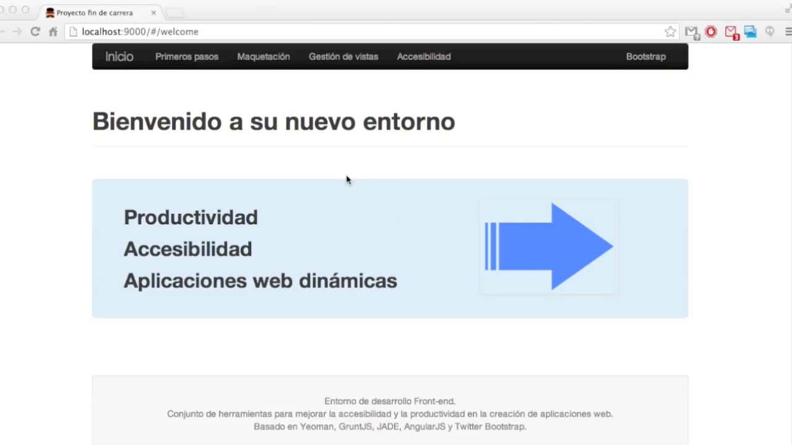
Demo

Slide 34
Conclusiones
Mejora de la productividad de un desarrollo web
Pone al alcance del desarrollador la posibilidad de crear aplicaciones con una rica interacción de una forma sencilla
Control de la accesibilidad
Escalable
Más tareas de Grunt
Es posible incorporar cualquier librería

Slide 35
¿A qué esperas para crear tu sitio web?

